Slide 1
Brauchen Goldammer Gesangsunterricht?
Spektrogramme lesen und interpretieren
© Schneider, Claudia; Steiner, Marianne; Kapelari, Suzanne; Peschel, Corinna; Pliska-Halilovic, Enisa; Ritter, Roswitha
Inspiriert vom gesamten sensiMINT-Team
CC BY-SA 4.0 Lizenzvertrag
Die Texte und Graphiken in diesem Unterrichtsstundenkonzept stehen – soweit kein:e andere:r Urheber:in zitiert oder mit © angegeben ist – unter Creative Commons Lizenz CC BY-SA 4.0 International.
Erasmus+-Projekt 2020-1-AT01-KA201-078144
Sprachsensibler Biologie- und Chemie-Unterricht
— Kontext und Materialien interdisziplinär reflektiert
Die Unterstützung der Europäischen Kommission für die Erstellung dieser Veröffentlichung stellt keine Billigung des Inhalts dar.
Der Inhalt gibt ausschließlich die Ansichten der Verfasser:innen wieder. Die Europäische Kommission kann nicht für eine etwaige Verwendung der darin enthaltenen Informationen haftbar gemacht werden.

Slide 2
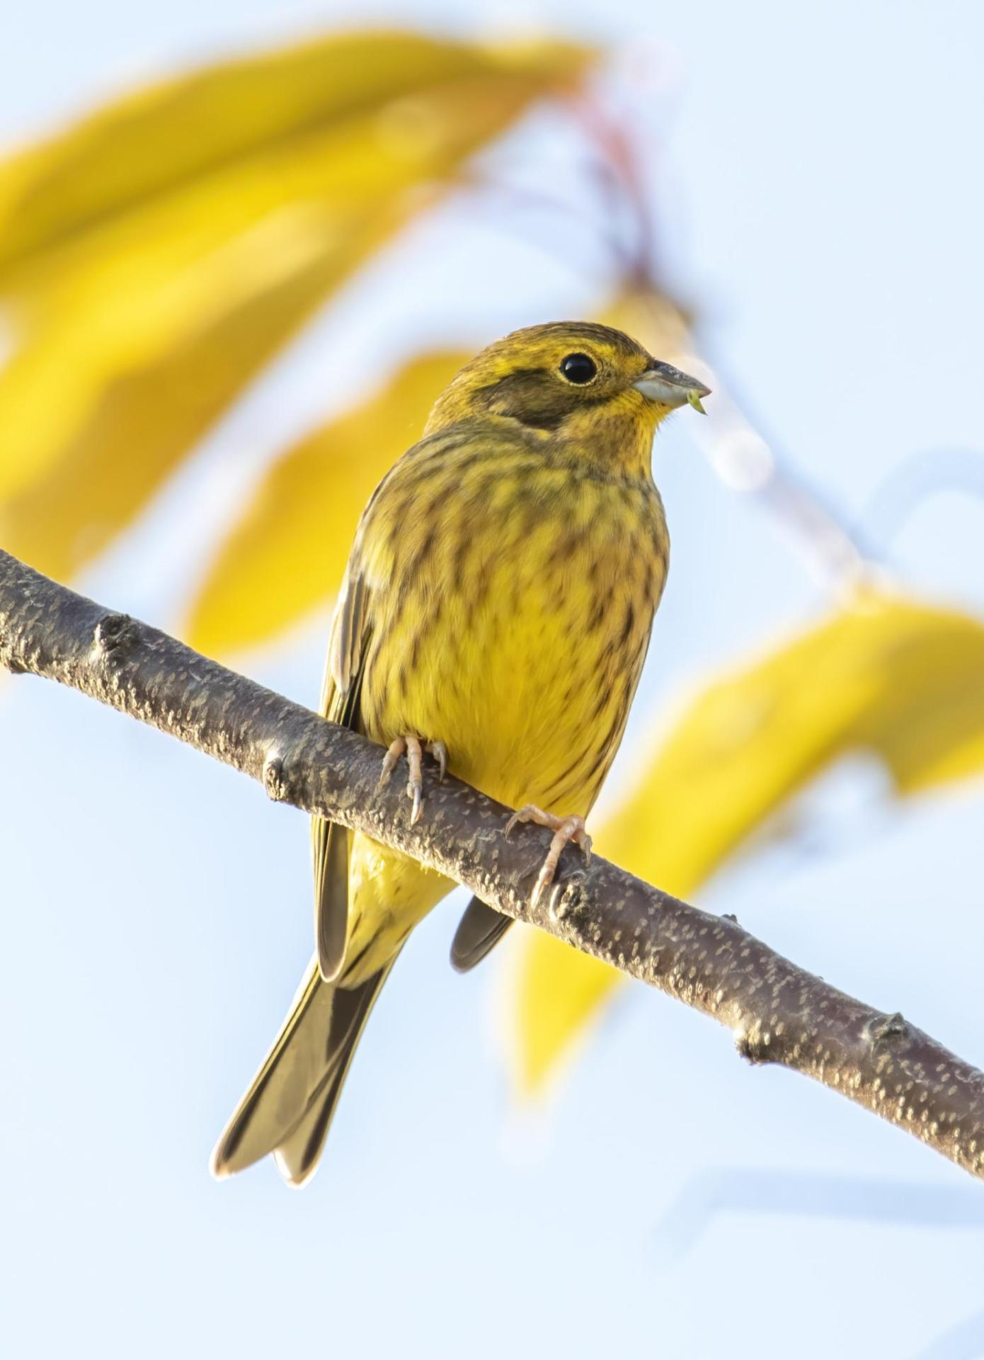
Brauchen Goldammer Gesangsunterricht?
Goldammer: © Alexis Lours, CC BY 4.0 <https://creativecommons.org/licenses/by/4.0>, via Wikimedia Commons

Slide 3
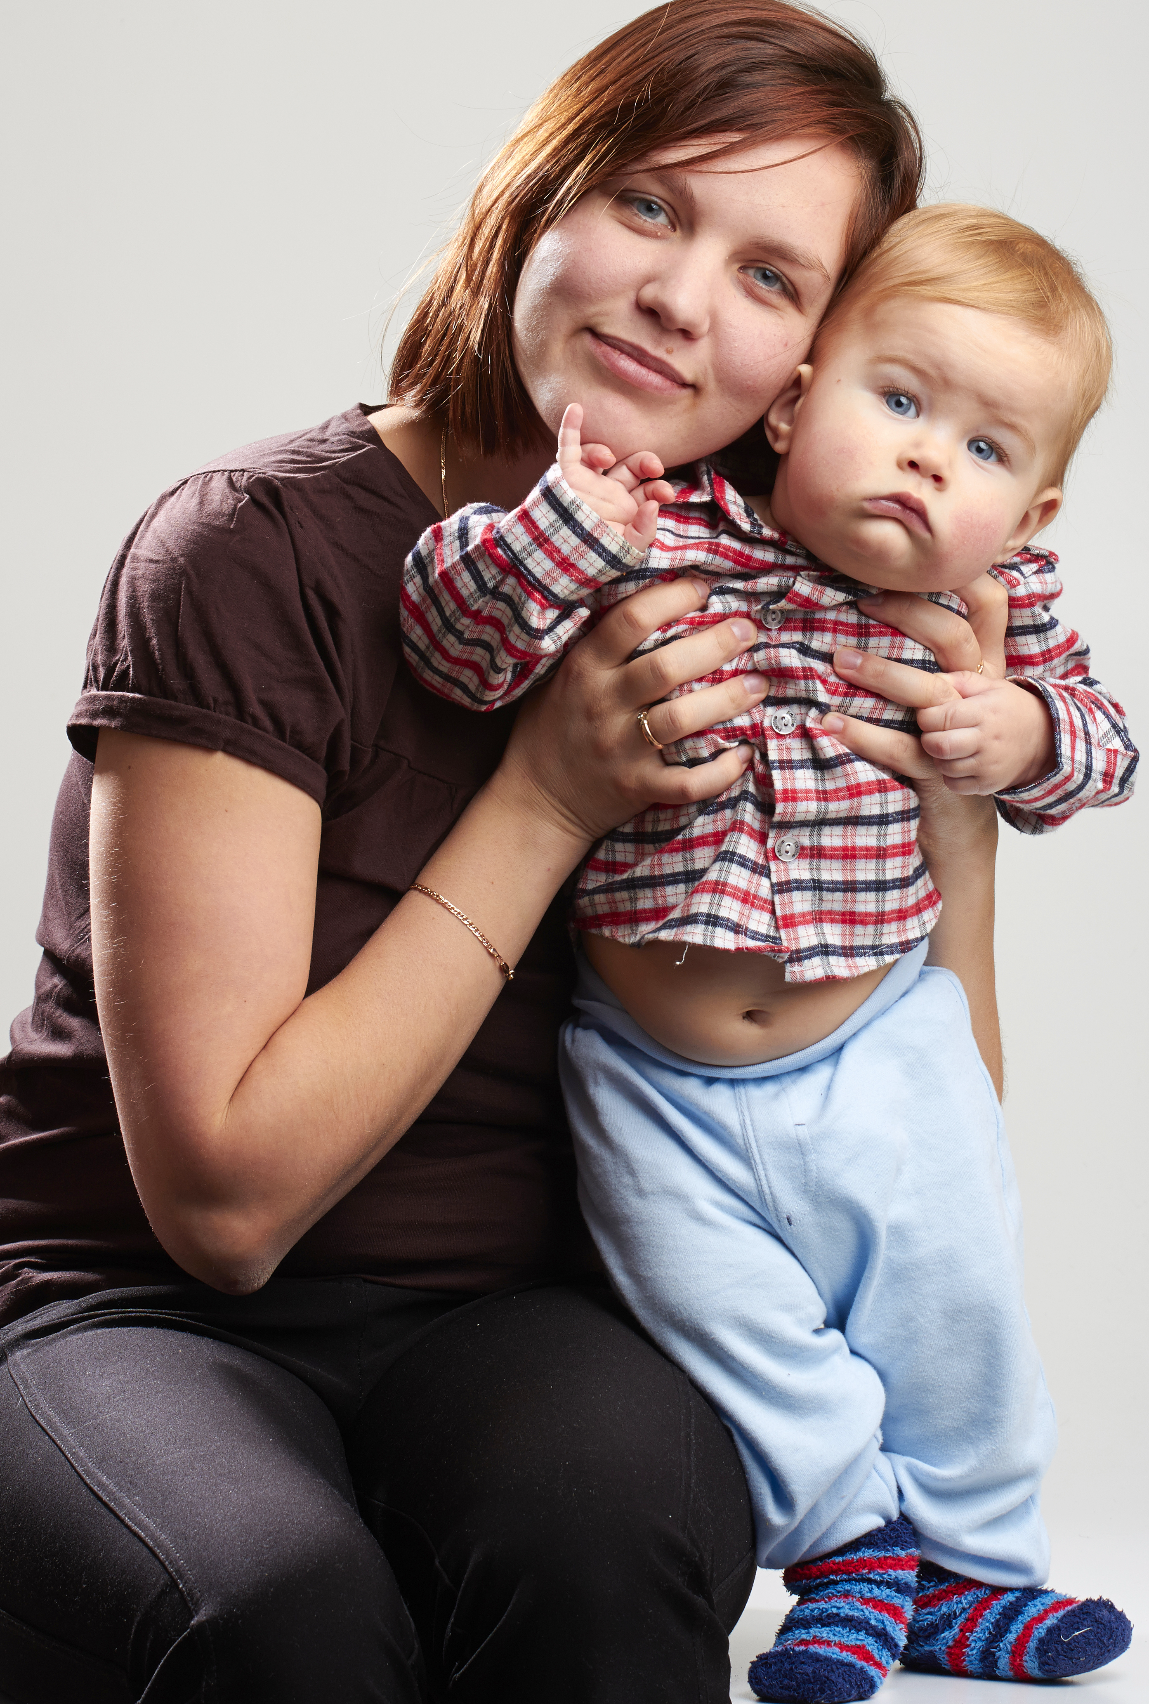
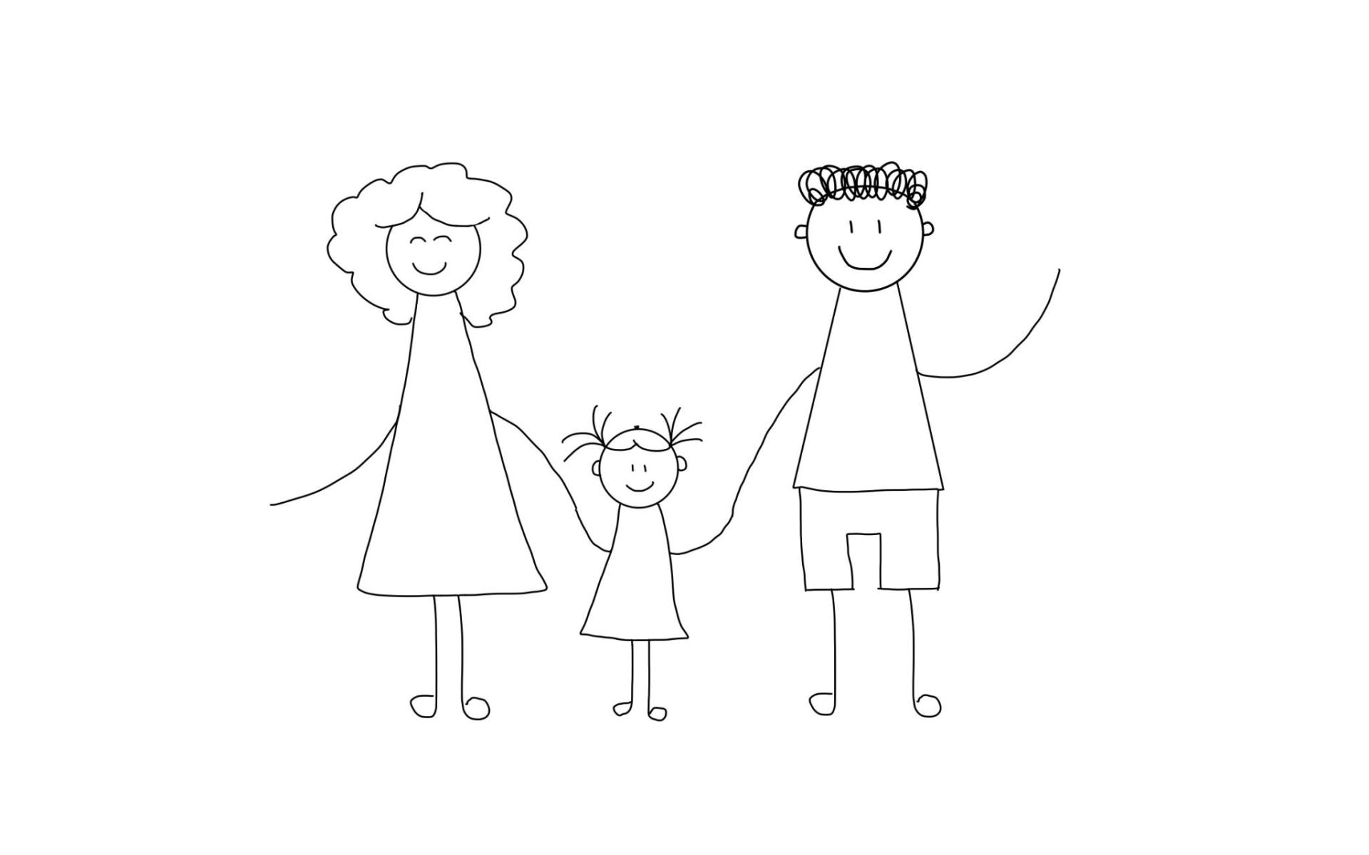
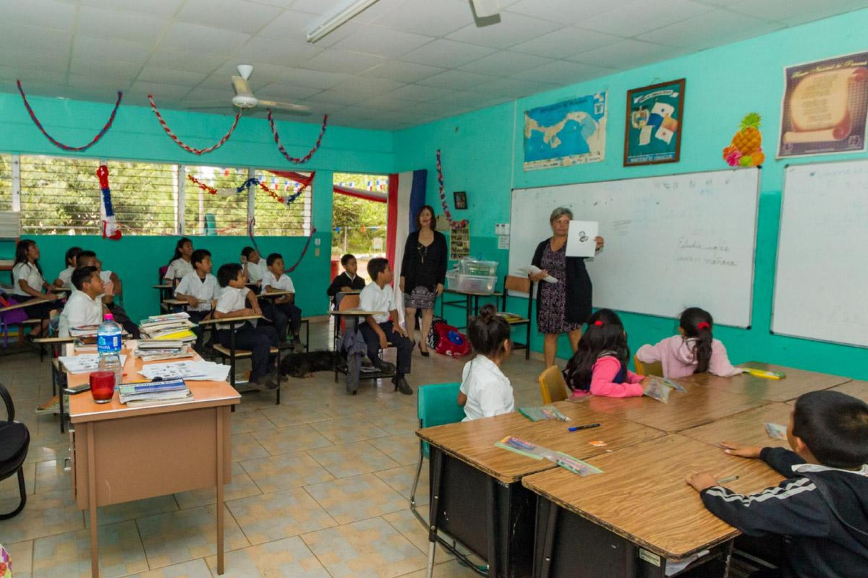
Lautkommunikation
Einführung Stunde/Lektion 1
© Dmitry Makeev, CC BY-SA 4.0 <https://creativecommons.org/licenses/by-sa/4.0>, via Wikimedia Commons
© Evin Bülbül
Die Sprachentwicklung und das Sprachverständnis bei Menschen ist hochkomplex und es haben sich dazu auch spezielle Gehirnareale herausgebildet.
©

Slide 4
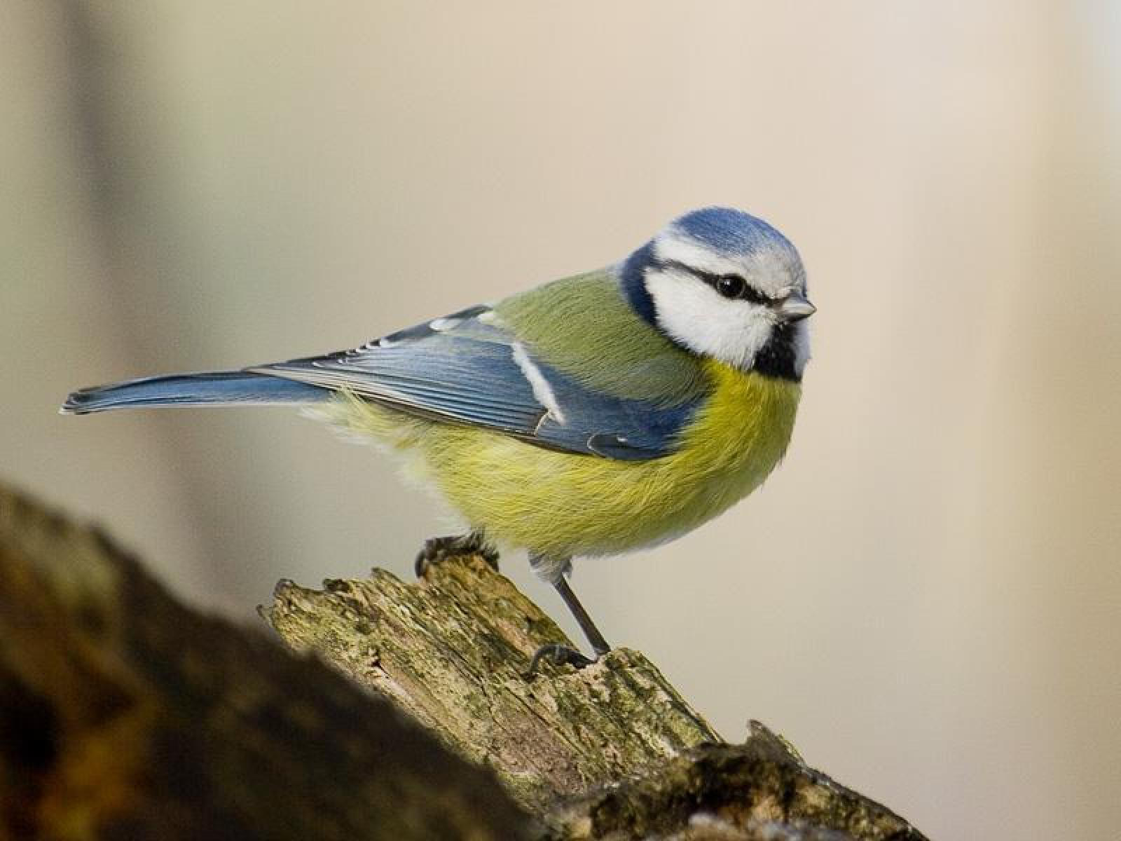
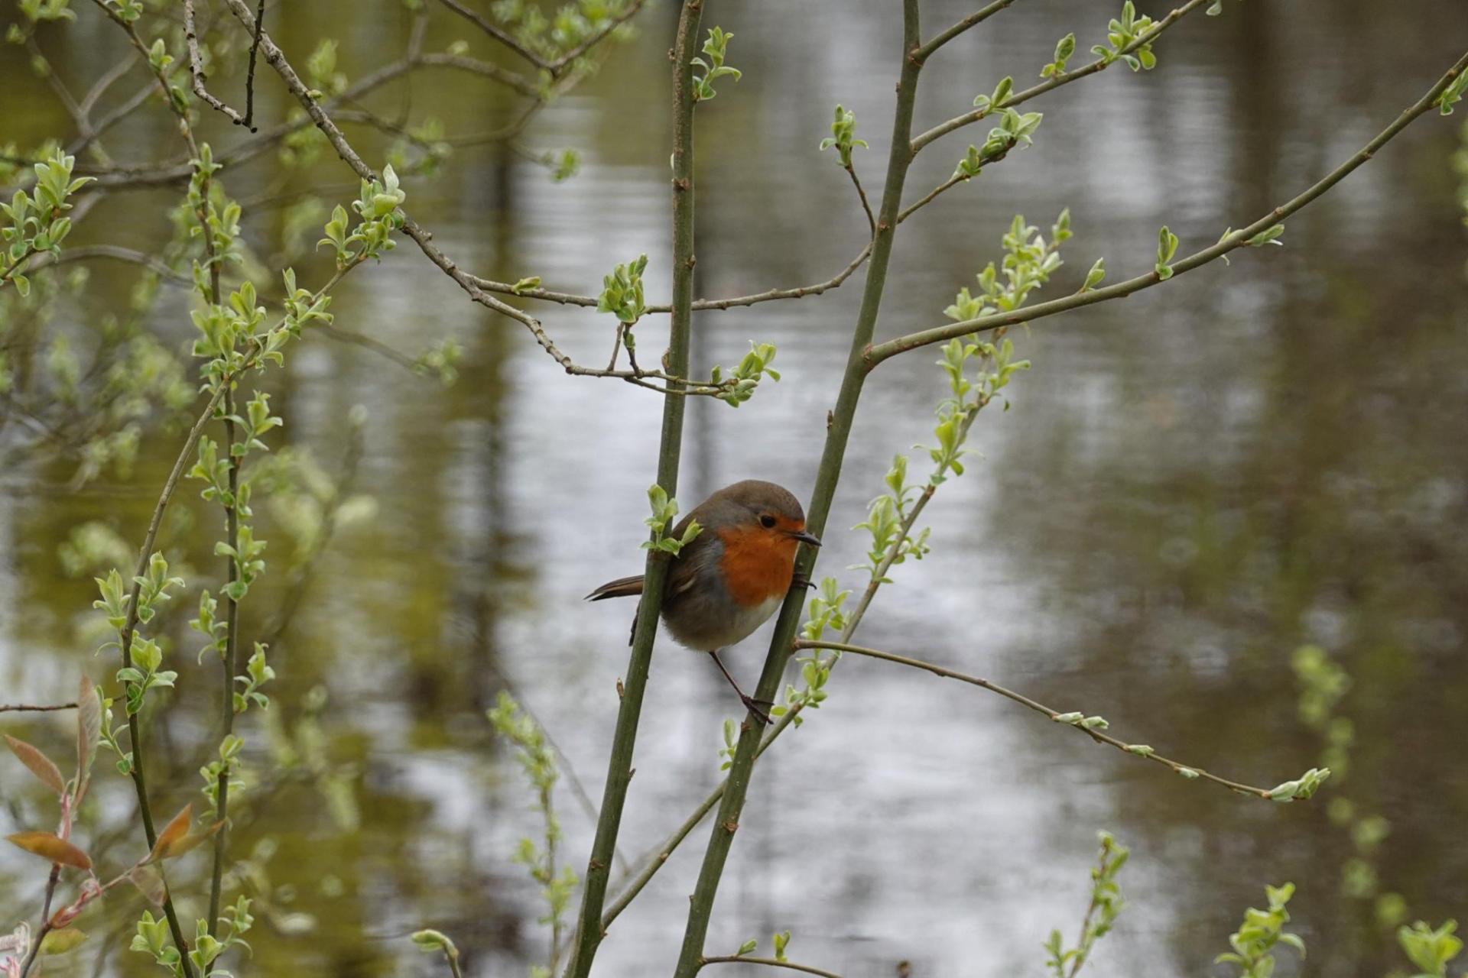
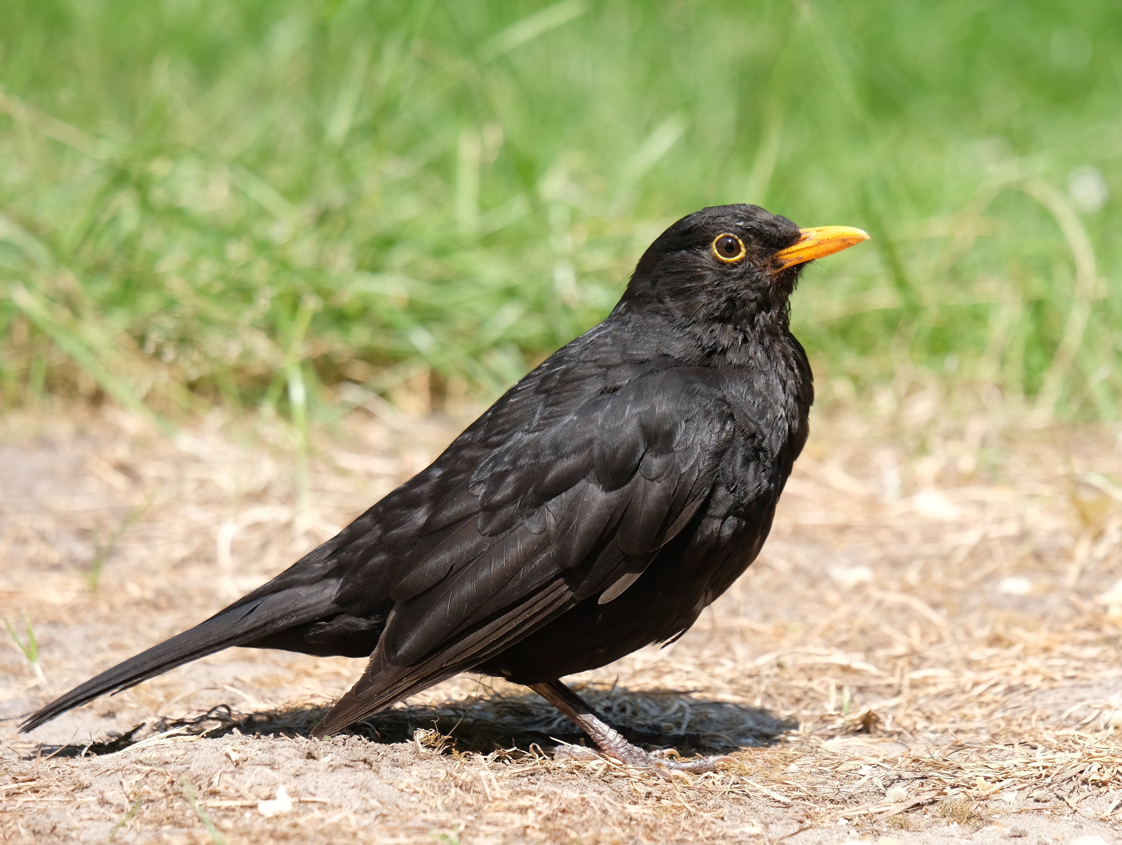
Brauchen Vögel Gesangsunterricht?
Müssen Vögel die Kommunikation mit ihren Artgenossen auch so erlernen wie wir?
© Parus caeruleus. Sławek Staszczuk, CC BY-SA 3.0 <http://creativecommons.org/licenses/by-sa/3.0/>, via Wikimedia Commons
© Kalabreser, CC BY-SA 4.0 <https://creativecommons.org/licenses/by-sa/4.0>, via Wikimedia Commons
© Musicaline, CC BY-SA 4.0 <https://creativecommons.org/licenses/by-sa/4.0>, via Wikimedia Commons

Slide 5
Brauchen Vögel Gesangsunterricht?
Wie kann man diese Fragestellung unterschen?
© Parus caeruleus. Sławek Staszczuk, CC BY-SA 3.0 <http://creativecommons.org/licenses/by-sa/3.0/>, via Wikimedia Commons
© Kalabreser, CC BY-SA 4.0 <https://creativecommons.org/licenses/by-sa/4.0>, via Wikimedia Commons
© Musicaline, CC BY-SA 4.0 <https://creativecommons.org/licenses/by-sa/4.0>, via Wikimedia Commons

Slide 6
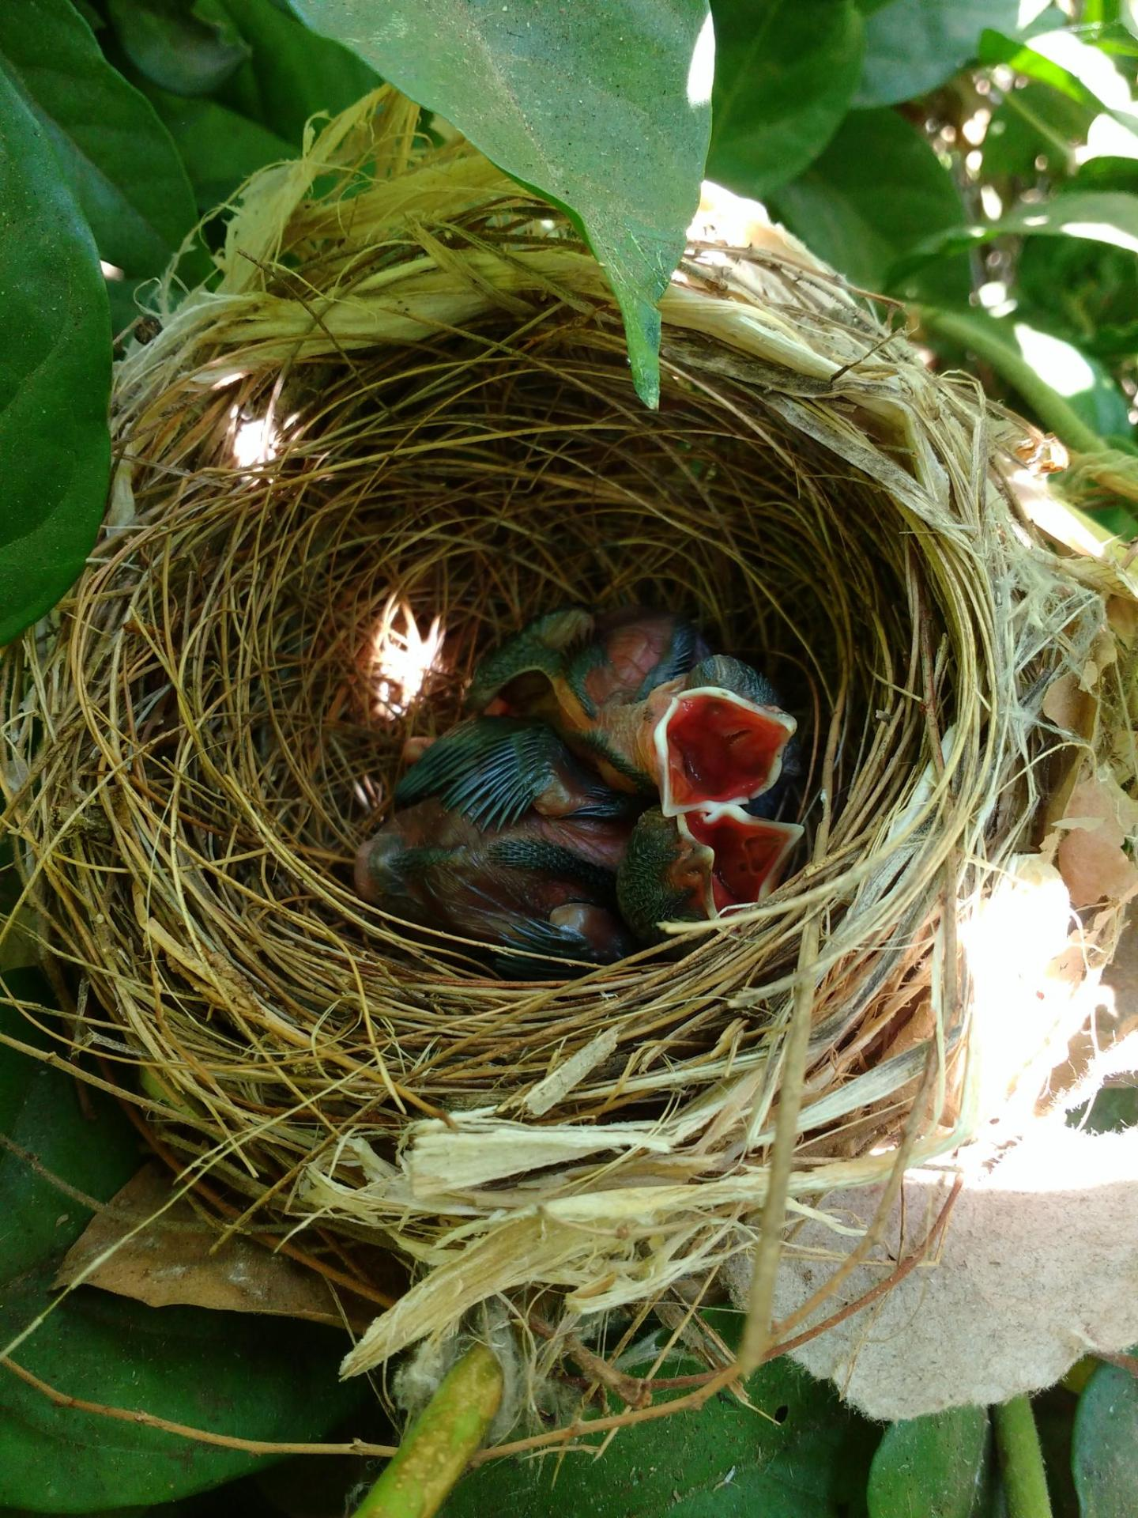
Zur Beantwortung dieser Frage muss man künstlich Jungvögel von der Gruppe isolieren und sie getrennt vom Gesang der Eltern aufwachsen lassen.
Goldammer: © Alexis Lours, CC BY 4.0 <https://creativecommons.
org/licenses/by/4.0>, via Wikimedia Commons
© Chidambara, CC BY-SA 4.0
<https://creativecommons.
org/licenses/by-sa/4.0>, via
Wikimedia Commons
Goldammern wachsen in Familien heran und hören den Gesang der Eltern.
Eine Goldammer wächst einzeln auf und hört den Gesang der Eltern nicht.

Slide 7
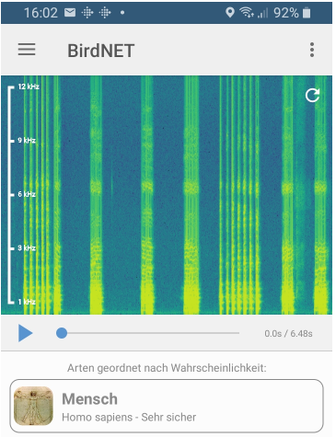
Arbeitsblatt 1:
Die Arbeitsweise der Wissenschaftler*innen am Beispiel des Gesangs der Goldammer:
Wie können Stimmen und Gesang sichtbar gemacht werden und was bedeuten die Diagramme?
Wenn Biolog*innen herausfinden wollen, ob ein Verhalten angeboren (Biologen sagen genauer „genetisch bedingt“) oder erworben also gelernt ist, führen sie Versuche durch.
Dazu werden Tiere kurz nach ihrer Geburt von ihren Artgenossen getrennt und man beobachtet, wie sich ein bestimmtes Verhalten entwickelt. Die Biolog*innen brauchen immer auch eine Vergleichsgruppe (Kontrollgruppe). Hier werden Tiere untersucht, die bei ihren Artgenossen aufwachsen.
In diesem Beispiel wurde der Gesang der Goldammer unter diesen beiden Bedingungen untersucht.
Um die Versuchsergebnisse darzustellen, werden Klang-Spektrogramme aufgenommen. Ein Klang-Spektrogramm zeigt die Zusammensetzung der verschiedenen Frequenzen (Tonhöhen) über einen bestimmten Zeitraum.
© Evin Bülbül
Abb. 1 Aufgenommenes Klang-Spektrogramm des Menschen
Wo sieht man eigentlich
langsam – schnell, laut – leise und hoch – tief im Spektrogramm??
Einführung des Fachbegriffs Frequenz. Lautstärke sieht man in dieser App durch Farbintensität
Aufgaben:
Installiere die BirdNET APP (https://play.google.com/store/apps/details?id=de.tu_chemnitz.mi.kahst.birdnet&hl=de&gl=US ) (gratis) und nutze diese, um dein eigenes Klang-Spektrogramm aufzunehmen. Führe drei Aufnahmen durch:
Singe schnell ←→ langsam, laut ← → leise und hoch ←→ tief. Mache von jeder Variante einen Screenshot. Beobachte die Veränderungen in der Darstellung auf deinem Handy.
2. Vergleiche Deine Spektrogramme mit denen Deines Partners / Deiner Partnerin. Beschreibt Gemeinsamkeiten und Unterschiede eurer Spektrogramme. Diskutiert miteinander die typischen Merkmale eines Klang-Spektrogramms. → Werkzeugkasten
Bereitet eine Kurzvorstellung eurer Ergebnisse für das Plenum vor → Werkzeugkasten
3. Trage mit einem Partner oder einer Partnerin die Achsenbeschriftung in die Tonaufnahme in Abb.1 ein. Benutzt dafür die Fachbegriffe.
Notes:
Bei der Einführung des Fachbegriffes und der Aussagekraft der Spektrogramme ist sowohl ein instruktiver als konstruktiver Zugang denkbar und möglich
Mögliche Erweiterung: Aufnahme eines Erklärvideos oder App-Benutzung in anderen sprachen (Einstellung in App möglich).

Slide 8
Diagramm beschreiben
Im Diagramm wird … in Abhängigkeit von … dargestellt.
Das Diagramm zeigt ...
Dem Diagramm ist zu entnehmen, dass …
Aus dem Diagramm kann man ablesen, dass…
Aus dem Diagramm geht hervor, dass …
Am Diagramm fällt auf, dass …
Man sieht (außerdem), dass …
Man kann (außerdem) sehen, dass …
Diagramm interpretieren
Anhand der Daten, kann man sehen, dass …
Aus den Daten kann man ableiten, dass …
Man kann annehmen, dass …
Die Vermutung liegt nahe, dass …
Wenn ..., dann …
Je …, desto …
(Begründete?) Hypothese aufstellen
Wenn …, dann …, weil …
… hängt von … ab, da …
Fachbegriffe
die x-Achse: die vorgegebene Größe [mit der passenden Einheit]
die Y-Achse: die gemessene Größe [Einheit]
die Frequenz(en), die Farbintensität(en)
eine leicht schwankende Basisfrequenz
leicht schwankende Tonhöhen/Frequenzen
hoch, regelmäßig, unregelmäßig
regelmäßig wiederkehrende Töne
(weniger) regelmäßig auftretende Muster

Slide 9
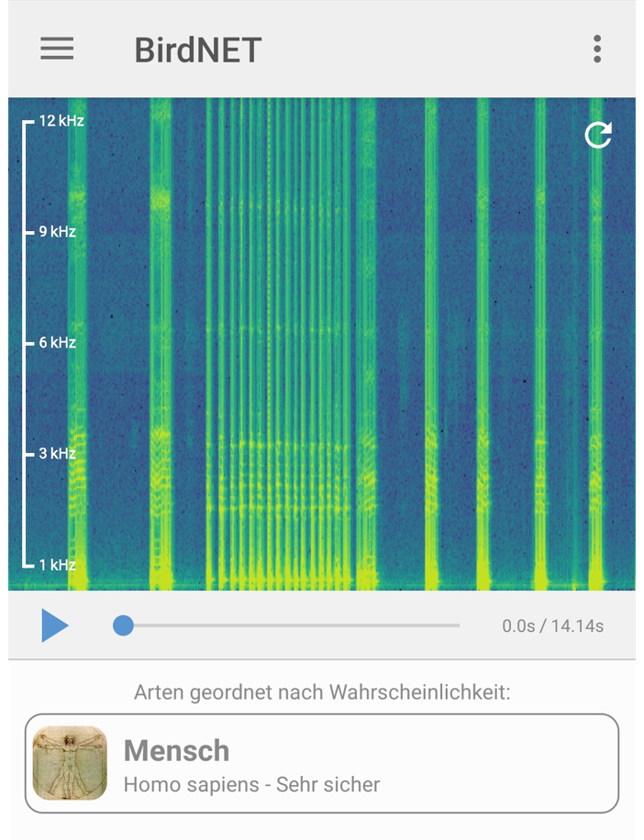
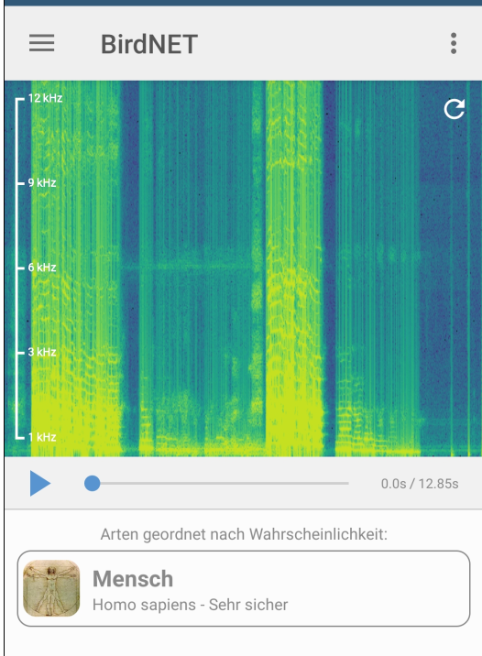
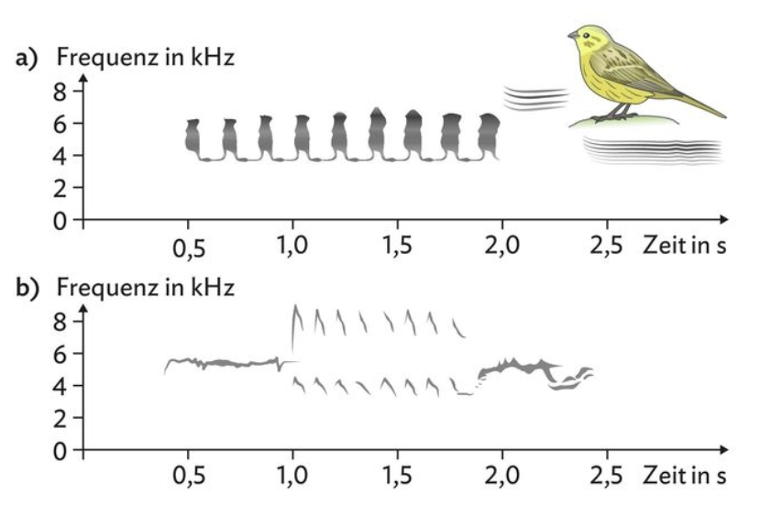
Die Arbeitsweise der Wissenschaftler*innen am Beispiel des Gesangs der Goldammer: Lösungsvorschlag
Frequenz in Kilohertz [kHz]
Aufgaben:
Installiere die BirdNET APP (https://play.google.com/store/apps/details?id=de.tu_chemnitz.mi.kahst.birdnet&hl=de&gl=US ) (gratis) und nutze diese, um dein eigenes Klang-Spektrogramm aufzunehmen. Führe drei Aufnahmen durch:
Singe schnell ←→ langsam, laut ← → leise und hoch ←→ tief.
Mache von jeder Variante einen Screenshot. Beobachte die Veränderungen
in der Darstellung auf deinem Handy.
2. Vergleiche Deine Spektrogramme mit denen Deines Partners / Deiner Partnerin. Beschreibt Gemeinsamkeiten und Unterschiede eurer Spektrogramme. Diskutiert miteinander die typischen Merkmale eines Klang-Spektrogramms. → Werkzeugkasten
Bereitet eine Kurzvorstellung eurer Ergebnisse für das Plenum vor → Werkzeugkasten
Im Diagramm wird die Tonhöhe/Frequenz in Kilohertz [kHz] im Verlauf der Zeit dargestellt. Man sieht, dass bei schnellem Singen mehr Ausschläge pro Zeiteinheit zu sehen sind. Dem Diagramm ist auch zu entnehmen, dass hohe Töne mehr hohe Frequenzen aufweisen und niedrigere Töne eher niedrigere Frequenzen. Es gibt aber anscheinend immer mehr als nur eine aufgezeichnete Frequenz, weshalb man annehmen kann, dass der menschlich gesungene Ton nicht nur ein Ton ist, sondern immer mehrere Töne vorhanden sind.
(Anmerkung: Die Lautstärke (Amplitude) wird in der App über eine Farbcodierung in einer 3. Dimension dargestellt. Je gelbgrüner, desto lauter und je blaugrüner, desto leiser ist der Ton. Ähnlich wie die Höhenangabe einer Landkarte in der Aufsicht.)
Zeichne mit einem Partner oder einer Partnerin die Achsenbeschriftung in die Tonaufnahme in Abb.1 ein.
Diagrammbeschriftung siehe Abb.1 rechts
Zeit in Sekunden [s]
Abb. 1 Aufgenommenes Klang-Spektrogramm des Menschen
Abb. 2 Klang-Spektrogramm eines
Goldammermännchen, das mit den Artgenossen aufgewachsenen ist
Goldammermännchen, das ohne Artgenossen aufgewachsenen ist

